Slide 1
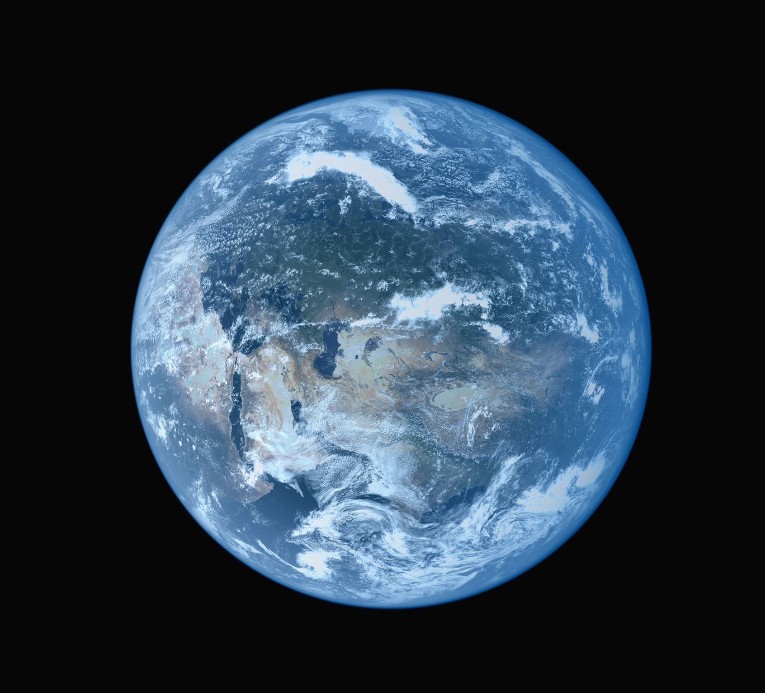
Task
Chapter 8: Going Places

Slide 2
Today's Lesson
Introduction
Re-cap
Lesson goals
Activating knowledge
Presentations
End of class
Notes:
* Leg in deze fase uit wat het nut van deze les is. Waarom moeten de leerlingen een presentatie geven, wat leren ze hiervan?

Slide 3
Re-cap
What did we do last class?
Any questions about last class or homework?
How did the homework go?

Slide 4
Lesson goals
You can give a presentation in English about the flyer you have made.
You can use everything you have learned in the past lessons.

Slide 5
Present your flyer
Notes:
De tweetallen van de vorige les geven presentaties over hun flyer. Ze geven een presentatie van 3 minuten. De docent geeft de leerlingen feedback aan de hand van de rubrics. Na de presentatie in een minuut kort benoemen wat goed ging tijdens de presentaties. De docent geeft na alle presentaties de rubrics aan de leerlingen. Het geschreven gedeelte is al nagekeken voor de les.

Slide 6
Lesson goals
You can give a presentation in English about the flyer you have made.
You can use everything you have learned in the past lessons.

Slide 7
End of class
Any questions?
Next lesson: watching.
Hand back your rubric

